Slide 1
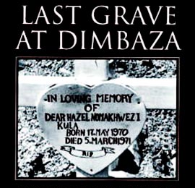
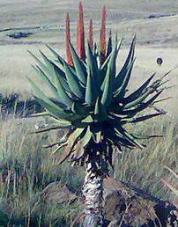
“last grave at dimbaza”
Fanie Olivier
Titel tussen aanhalingstekens want dit is die naam van 'n BBC-program wat oor die negatiewe aspekte van apartheid gehandel het.

Slide 2
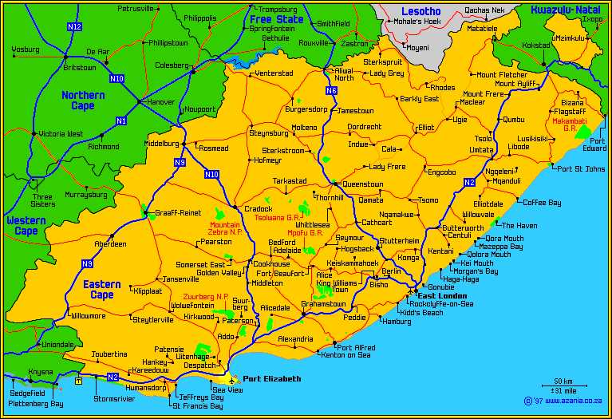
Waar is Dimbaza?

Slide 3
beauty douglas was born
op ’n wintersnag so all forlorn
omring deur die sterre se liggies
en koerante kaal klip
en nuuskierige hande
en tien ander gesiggies
a ’n dogter oplaas ’n dogter
om beeste te kry om die wêreld
te wei a dis lekker
om ‘n vader te is te is
r.2 forlorn: ver weg en ‘n eensame plek. Versreëls 2 en 17: Dit gebruik dieselfde woorde as die lied wat oor die geboorte van die Christuskind handel. Daardeur word 'n verband getrek tussen die twee kinders wat albei in eenvoud en armoede gebore is en albei onskuldig gesterf het.
r.1 Die eerste versreël word in die voorlaaste versreël herhaal. Deur dit in die slot te gebruik in die kennisgewing, wat haar doodsaankondiging inlui, is daar 'n ironiese terugverwysing na die begin, waar dieselfde woorde 'n vreugdeaankondiging was. Nou is dit 'n doodsaankondiging.
r.3 Versreël 3: Dit verwys na die lied met die woorde: “al die kindergesiggies soos die sterre se liggies” wat verwys na Christus wat met sy wederkoms die onskuldige kindertjies kom haal.
r.4 Versreël 3 is positief met sy verwysing na die sterre en die lig wat die sterre uitstraal. Versreël 4 beklemtoon die armoede van die gesin: “en koerante kaal klip”. Funksie van alliterasie: Die harde k-klank beklemtoon die armoede en ongenaakbare atmosfeer waarin hierdie mense moes leef.
r.7 oplaas: uiteindelik. Dit getuig van groot blydskap van die moeder.
r.8 om beeste te kry: lobola

Slide 4
die ma het ’n briefie geskryf
aan haar man op die myne
om te sê van die kind en te vra van die geld
want dit was sy kind die dogter
was syne om te sê: o my man
my man ek het beeste gebaar
op ’n wintersnag so all forlorn
met die sterre soos goud en die mielies klaar
beauty douglas your daughter was born
sy hart het oopgeskiet tussen lae klip
oopgeskiet boontoe en oopgevou
r.15 O-uitroep: Sy het 'n dogter gebaar wat eendag gaan trou en dan sal haar man beeste vir lobola ontvang.
r.16 gebaar: geboorte geskenk
r.20 oopgeskiet: soos die dinamiet in die myn waar hy werk

Slide 5
in ’n laatnagbrief: my vrou
my vrou sê aan beauty douglas
haar pa het haar lief.
hy’t sy brief gepos met sy viersentseël
’n lugposbrief aan beauty douglas
om te sê hy’t haar lief
die adres was mnxesha
oor kingwilliamstown kaap
saans as hy sy moegheid streel
het hy gedroom van sy meisiekind
en op ’n sonskynmiddag twee maande later
het ’n brief uit mnxesha hom teruggevind:
“beauty douglas was born
she died”
r.28 Mnxesha: ‘n dorp in die vroeëre Ciskei; noordwes van King William’s Town; blykbaar is dit herdoop na Dimbaza
r.33 Slotstrofe is die belangrikste. Kern van gedig word beklemtoon deur die dubbelpunt in versreël 33, en deur die aankondiging in 'n koepletvorm alleen te plaas; deur die strofe in aanhalings-tekens te plaas; deur die aankondiging in twee reëls te verdeel, waarvan die eerste (versreël 34) 'n ironiese herhaling van versreël 1 is, en die tweede slegs die twee woorde bevat: “she died”.

Slide 6
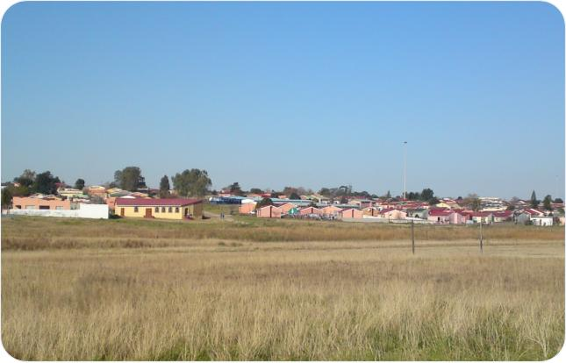
Kontras tussen dag en nag:
Al die “positiewe dinge” in die gedig het in die nag plaasgevind en die negatiewe aankondiging van die kind se dood, het op 'n sonskynmiddag daar aangekom. Dit beklemtoon die ironie.

Slide 7
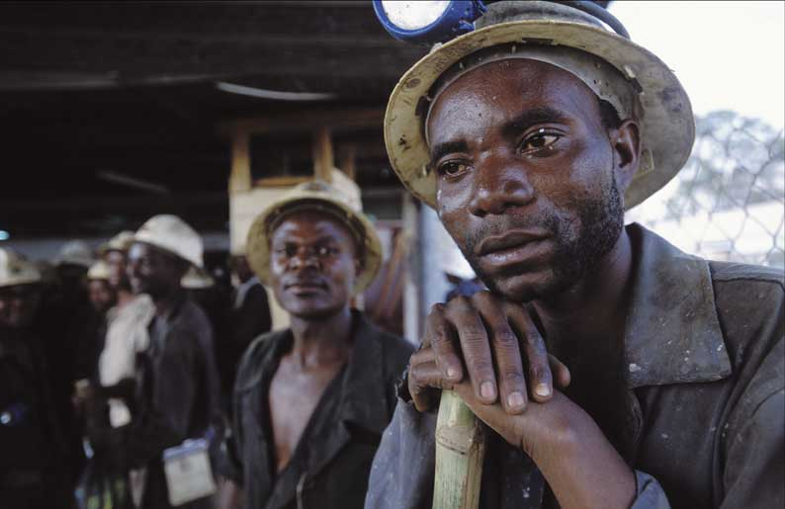
Wat bind die gedig tot ‘n eenheid?
Die suggestie in die titel dat dit hier om die dood gaan; die herhaling van versreëls 1 en 34, versreëls 2 en 17, asook die herhaling van frases in versreëls 15 en 16. Dan is daar ook herhaling van gedagtes, beelde, en klanke. Die naam “beauty douglas” word vyf keer herhaal.

Slide 8
Bespreking & Vrae
Skryf die TITEL van die GEDIG neer.
Die nuus oor die geboorte van beauty douglas kom uit ______.
A. Kaapstad
B. Mnxesha
C. Kingwilliamstown
D. Dimbaza
Watter tyd van die dag is die dogtertjie gebore? Gee EEN WOORD as antwoord.
Watter materiële dinge sou die dogtertjie se geboorte eendag bydra tot haar gesin se rykdom? Haal EEN WOORD uit strofe 1 aan as bewys van jou antwoord.
“last grave at dimbaza”
“wintersnag”
“beeste”

Slide 9
VRAE VERVOLG ……..
Watter emosie word weergegee in die woorde “a dis lekker om ‘n vader te is te is”?
A. Verbasing
B. Blydskap
C. Twyfel
D. Wantroue
Die ma se brief aan die pa op die myne bevat belangrike inligting. Wat was die belangrikste boodskap wat die ma in haar eerste brief vir die pa wou gee?
“koerante kaal klip” en “die mielies klaar” verwys na die gesin se ______.
A. armoede
B. geletterdheid
C. ploegmetodes
D. kliphuis
Beauty Douglas is nog te klein om te kan lees. Deur wie word die pa se boodskap aan Beauty ontvang?
Hoeveel geld moes die pa betaal om sy brief gepos te kry?
Hoe lank na die dogtertjie se geboorte ontvang die pa sy tweede brief van die huis af.
11. Hoe weet ons dat beauty douglas se pa die ma se tweede brief ontvang het? Gee ? GEDEELTE VAN ‘n SIN as antwoord.
“om te sê van die kind en te vra van die geld”
Ma
“viersentseël”
Twee maande later
“het ’n brief uit mnxesha hom teruggevind”

Slide 10
1. Haar ouers het vir haar ‘n mooi naam gekies, ‘beauty’. Aan die een kant hou sy vir haar gesin ‘n uitkoms in. Maar aan die anderkant is daar tog groot ironie in haar naam opgesluit wanneer ‘n mens na haar omstandighede en haar uiteinde kyk. Bespreek hierdie stelling.
Antw.: Die naam dui op haar fisiese skoonheid, maar ook op die moontlikheid dat sy vir die familie rykdom kan inbring, deur lobola (hoe mooier die meisie hoe hoër was die prys om haar hand!). Tog is die naam ironies, want sy leef in armoede (‘koerante kaal klip’), hulle is ‘n groot gesin (‘tien ander gesiggies’) en haar pa is weg om te werk op die myne. Waarskynlik het hierdie swak sosio-ekonomiese omstandighede gelei tot haar vroeë dood!
2. Waarom dink jy gebruik die digter die enkele Engelse woorde?
Antw.: laat die klem op hierdie woorde val – hulle staan uit en het dus groter prominensie en waarde. Die oorspronklike verwysing was die Britse televisiefilm wat verwys het na die talle kindergrafte in Dimbaza. Kinders is ook Engelse name gegee omdat wit mense gesukkel het met die uitspraak van swart tale. Enige ander …?

